Slide 1
«Портфолио как один из способов оценки достижения учащимися планируемых результатов освоения основной общеобразовательной программы основного общего образования» «Формировании ИКТ компетентности педагога в современных условиях, возможности работы с электронным портфолио в условиях введения ФГОС»
Катаев Виктор Борисович,
учитель информатики высшей кв. категории,
руководитель единичного проекта «Информационно-образовательная среда лицея в условиях реализации ФГОС общего образования»
v_kataev@mail.ru
www.vbkataev.com
Notes:
Здравствуйте, уважаемы коллеги!
Мое выступление будет посвящено теме «Формировании ИКТ компетентности педагога в современных условиях, возможности работы с электронным портфолио в условиях введения ФГОС»

Slide 2
«Не нужно быть лучше других! Нужно быть лучше, чем ты сам на прошлой неделе»
Notes:
Свое выступление я хотел бы начать со слов на слайде.
На мой взгляд эти слова раскрывают всю суть нашего продукта,
Который возник в результате объединения нескольких идей.

Slide 3
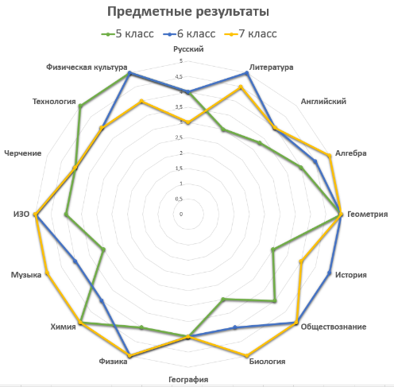
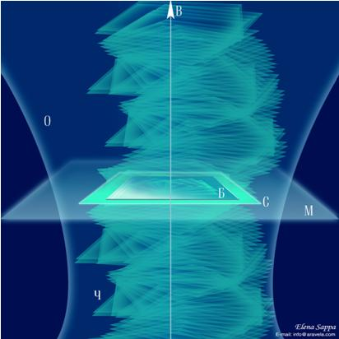
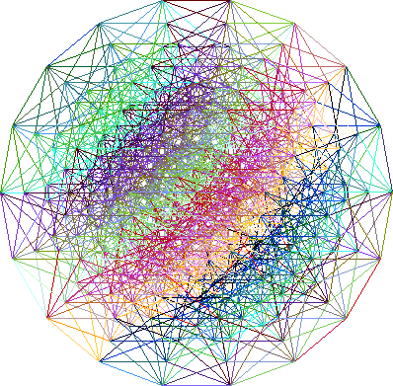
1. Увидеть многомерную модель (форму, образ, портрет, … и т.п.) каждого ученика лицея. 2. Научиться быстро анализировать эту модель. 3. Научить ученика собирать и анализировать свои результаты и достижения. 4. Создать некий инструмент оценки достижений и различных качеств лицеиста и показать ученику какой он. 6. Мотивировать ученика на рост личного рейтинга.
Что мы хотим сделать?
Что такое личный рейтинг?
Личный рейтинг – это объем модели ученика!
Notes:
Что мы хотим сделать?
1.Мы хотим увидеть многомерный образ – портрет каждого ученика с возможностью глубокого анализа этой модели по слоям.
Вы спросите, почему я сказал многомерную, а не 3-х мерную модель?
Дело в том, что мы хотим подключить к этой модели временную шкалу и увидеть динамическую(меняющуюся) модель, в идеале, растущую модель во всех направлениях.
2. Мы хотим показать ученику его достижения, результаты, все положительные стороны и качества, а также динамику его развития.
Для этого необходим измерительный инструмент, который бы оценил достижения лицеиста.
Этим инструментом стал электронный портфолио, который в качестве оценки достижений результатов ученика использует технологию личного рейтинга.

Slide 4
План работы проектно-творческой группы
«Технология электронного портфолио лицеиста»
Срок | Содержание работы
Апрель 2013 | Технический и технологический обзор ресурсов лицея.
Май 2013 | Изучение различных видов электронных портфолио и практик размещения в Интернет.
Сентябрь 2013 | Определение образовательного потенциала ЭП с точки зрения развития ИКТ-компетентности.
Октябрь 2013 | Выбор программного обеспечения (платформы).
Ноябрь 2013 | Разработка алгоритма расчёта личного рейтинга.
Декабрь 2013 Февраль 2014 | Перевод форм брошюры-организатора А.В.Иванова «Мой портфолио» в электронный вариант.
Март 2014 | Программирование новых процедур для увеличения возможностей MS Excel.
Апрель 2014 | Модификация форм с учетом особенностей платформы.
 | Автоматизация расчётов личного рейтинга.
 | Решение специализированных вопросов (хранение и безопасность данных).
Май 2014 | Обучение администрации, классных руководителей, учителей-предметников работе с электронным портфолио.
Сентябрь 2014 | Апробация электронного портфолио лицеиста.
Сентябрь 2015 | Подведение итогов апробации электронного портфолио ученика 5 класса; определение перспектив разработки электронного портфолио ученика на уровнях ООО и СОО.
Notes:
Что же, цель есть! Нужен план действий!
В апреле 2013 года мы определили алгоритм разработки электронного портфолио пятиклассников и внедрения его в их образовательную деятельность, который вы видите на слайде:
В Апреле 2013 года мы осуществили технический и технологический обзор ресурсов лицея.
В Мае мы изучали различные виды электронных портфолио и практики их размещения в Интернете.
В Сентябре 2013 года определили образовательный потенциал ЭП с точки зрения развития ИКТ-компетентности.
А в Октябре выбрали программное обеспечение - (платформу) для его реализации.
(Это могла стать платформа 1С, требующая квалифицированных специалистов для ее конфигурирования), языки визуального программирования C++, Delphi и др.
Однако, мы остановились на общедоступной платформе MS Excel из пакета MS OFFICE.
Этой платформой владеют почти все педагоги, не нуждающиеся в серьезном обучении для ее изучения и преемственности.
Разработкой алгоритма расчёта личного рейтинга мы занимались в ноябре 2013 года.
А вот перевод форм брошюры-организатора А.В. Иванова «Мой портфолио» в электронный вариант занял 3 месяца с (Декабря 2013 по Февраль 2014).
На этом этапе мы столкнулись с проблемой ограниченных возможностей MS Excel для реализации проекта, поэтому пришлось
Истратить месяц на программирование новых процедур для увеличения возможностей MS Excel, благо платформа открыта для ее дополнения через макросы и Visual Basic.
Одновременно понадобилась модификация форм с учетом особенностей платформы, которой мы занимались в апреле месяце.
Время поджимало и мы одновременно решали вопросы хранения и безопасности данных.
К концу учебного года мы провели обучение администрации, классных руководителей, учителей-предметников работе с электронным портфолио.
А в сентябре 2014 года началась апробация электронного портфолио лицеиста.
Подведение итогов апробации электронного портфолио учениками 5 класса; определение перспектив разработки электронного портфолио ученика на уровнях основного общего образования и среднего общего образования мы планируем завершить к концу Сентября 2015 года.

Slide 5
Для увеличения возможностей
платформы MS Excel
использовались интеллектуальные методы программирования
«Портфолио»
If Selection.Cells.Count <= 1 Then
Set target = ActiveSheet.Cells(4, 2).Resize(3, 6)
Else
Set target = Selection
End If
For Each cell In target.Cells
Select Case cell.Interior.Color
Case 255:
redcount = redcount + 1
[B7] = [B7] + 1
Case 65535: yellowcount = yellowcount + 1
[C7] = [C7] + 1
Case 12611584: bluecount = bluecount + 1
[D7] = [D7] + 1
End Select
Next
Notes:
Вот лишь небольшой кусочек программы для увеличения возможностей платформы MS Excel.
Всему, что не умеет MS Excel, его можно научить с помощью программирования.
Иногда вставали перед нами такие сложные технические задачи, что приходилось почесать голову со всех сторон.
Тем не менее…

Slide 6
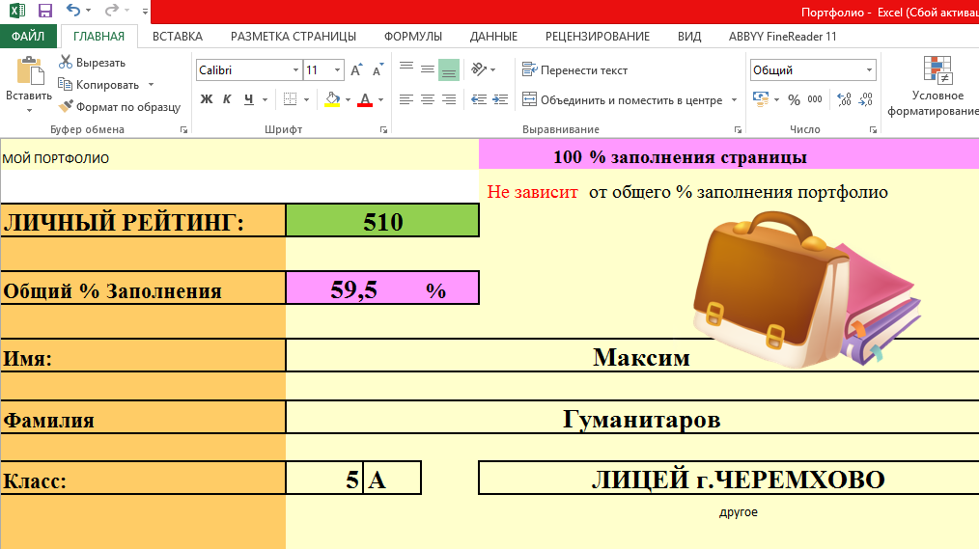
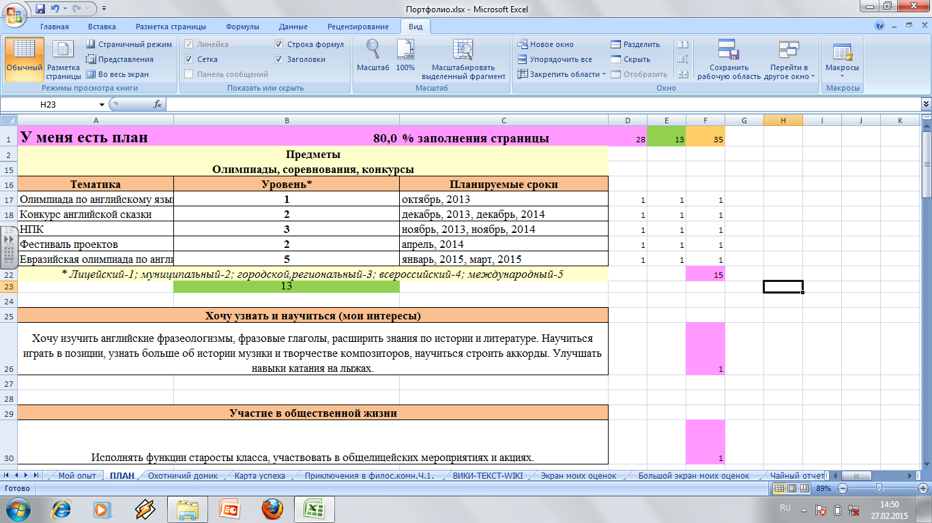
ИНСТРУМЕНТ ОЦЕНКИ ДОСТИЖЕНИЙ НА ПЛАТФОРМЕ MS EXCEL ГОТОВ!
ИНСТРУМЕНТ ИСПОЛЬЗУЕТСЯ И ПРОХОДИТ ТОНКУЮ НАСТРОЙКУ
Notes:
ИНСТРУМЕНТ ОЦЕНКИ ДОСТИЖЕНИЙ НА ПЛАТФОРМЕ MS EXCEL ГОТОВ!

Slide 7
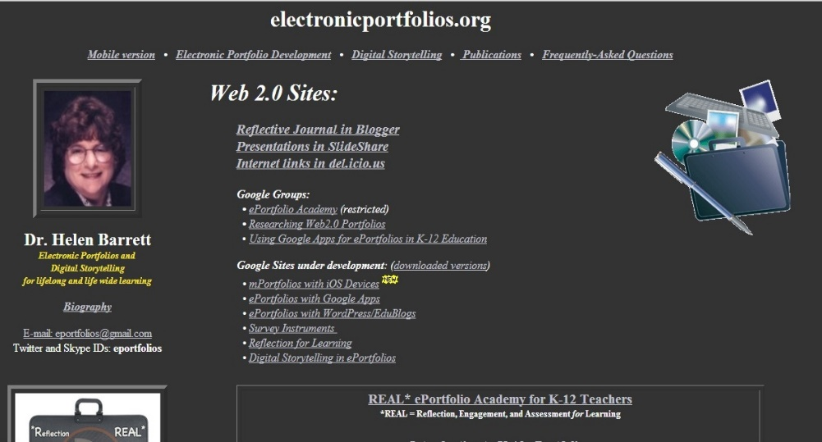
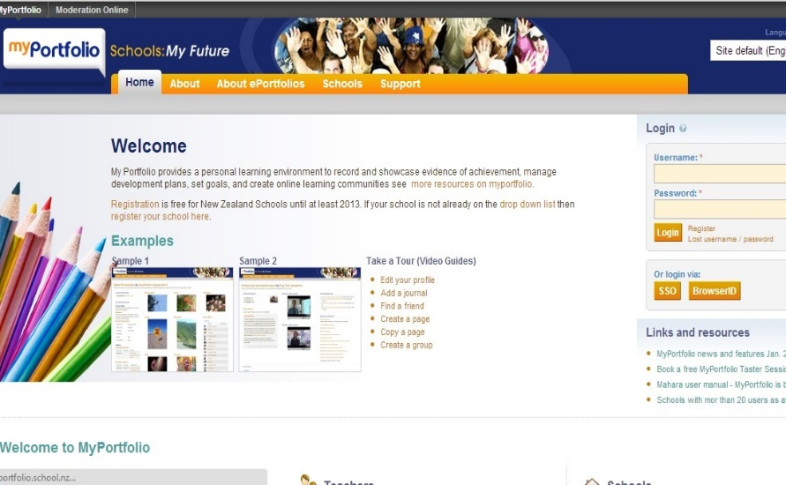
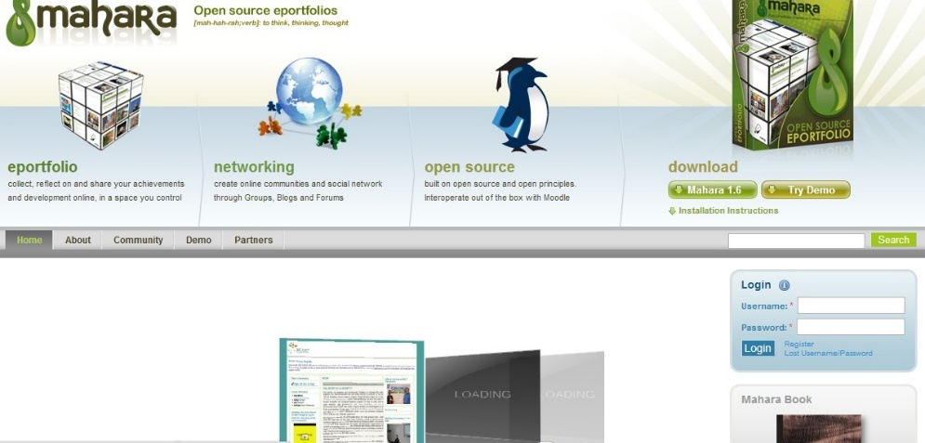
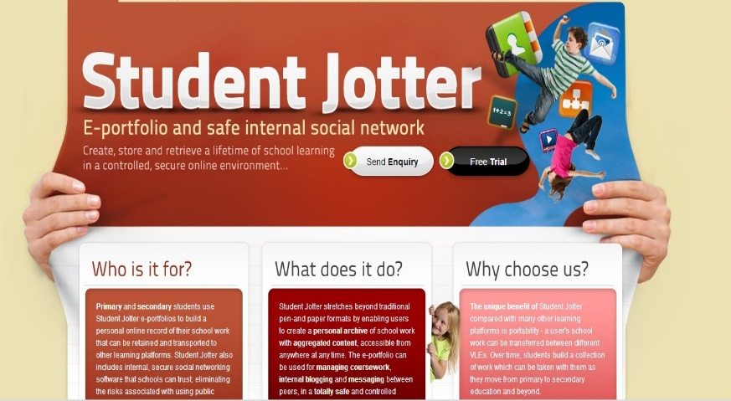
Где хранить
электронный портфолио?
«Портфолио»
Notes:
Я не ответил еще на вопрос: Где хранить наш продукт?
Мы изучили зарубежные сайты, использующие технологию портфолио
Сайт электронных портфолио Доктора Хеллен Баррет
Электронное портфолио обычного американца Зака Джеймса
Сайт электронных портфолио «MyPortfolio» (Новая Зеландия)
Открытый ресурс э-портфолио «Mahara»
Сайт электронных портфолио для школьников «Student Jotter”
И, остановили свой выбор на отечественном сайте 4Portfolio!

Slide 8
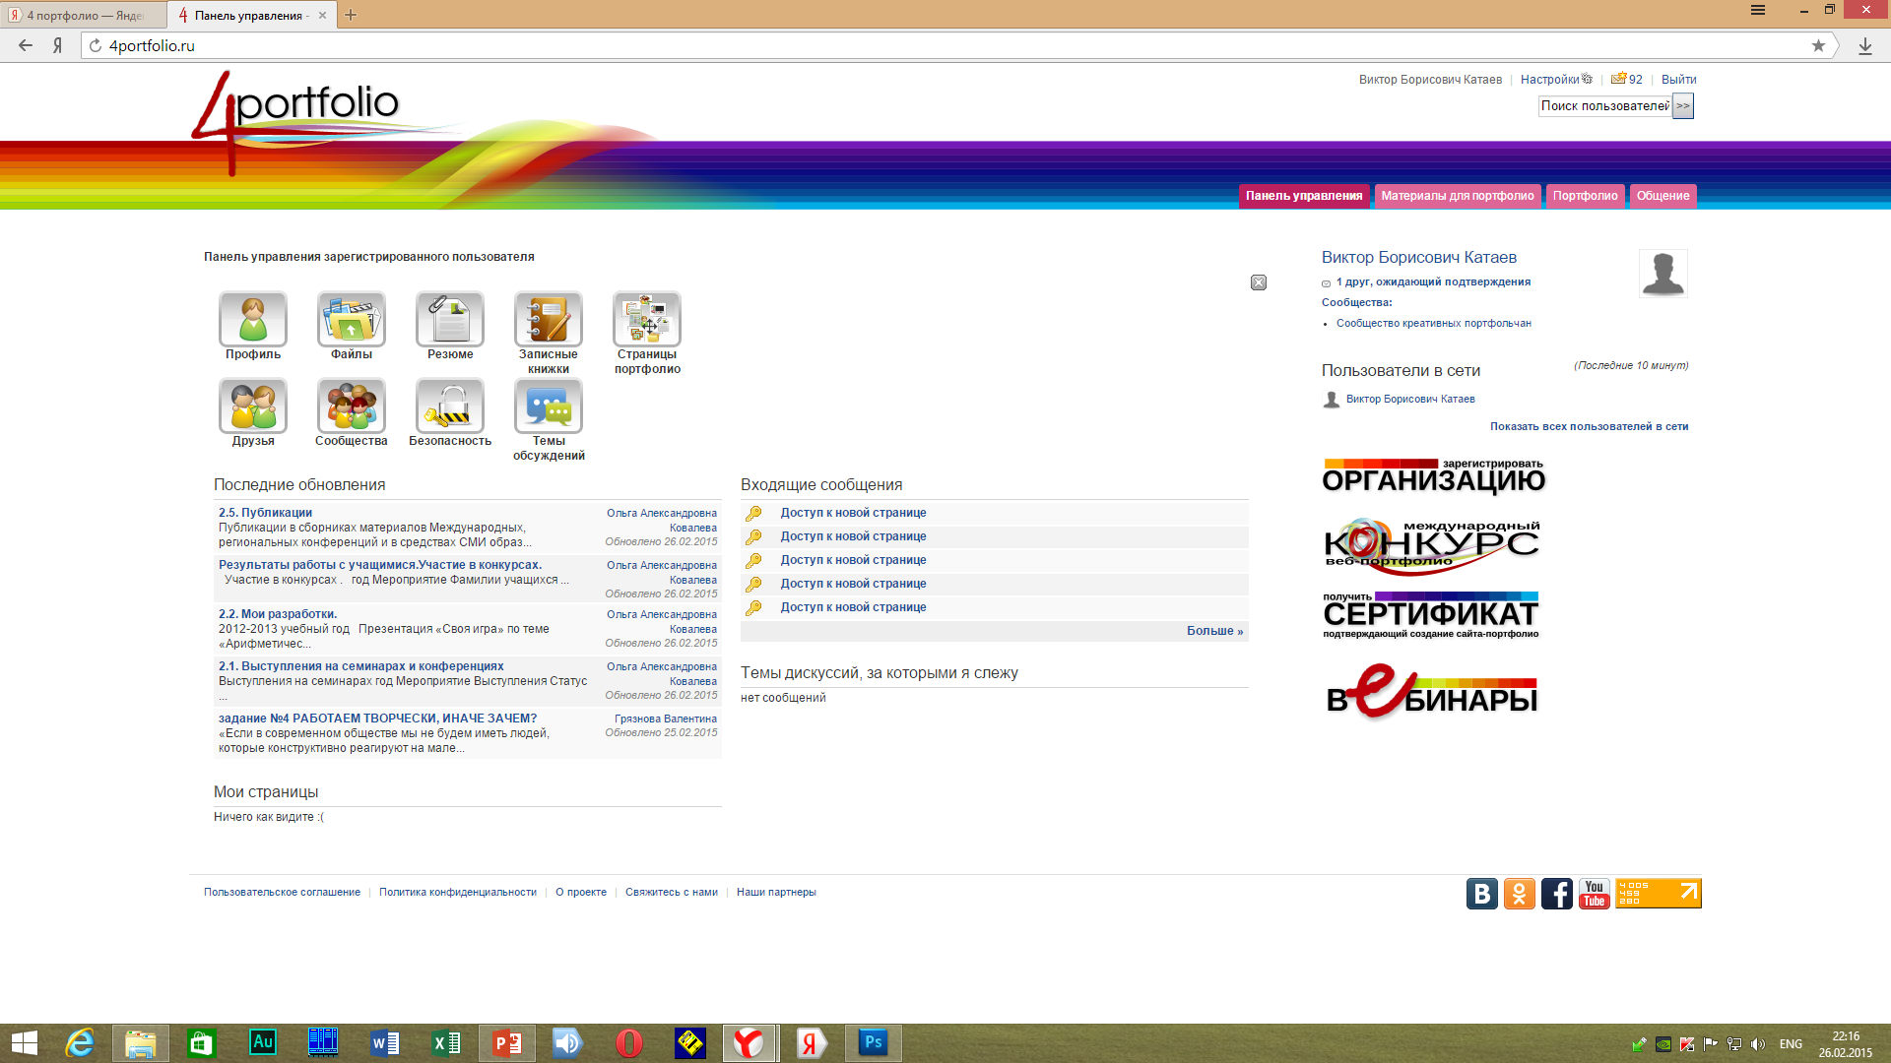
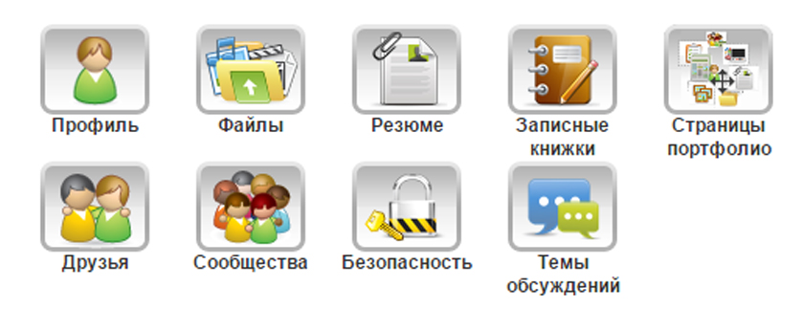
Где хранить
электронный портфолио?
«Портфолио»
4Portfolio.ru
Notes:
Отличительными особенностями его являются:
простой и интуитивно понятный интерфейс;
возможность получения помощи и поддержки;
динамический веб-сайт = хранилище работ учащихся и педагогов + возможности социальной сети;
ведение непрерывного портфолио;
стратегическое планирование образовательного и профессионального развития на протяжении всей жизни человека.

Slide 9
Страницы портфолио
«Портфолио»
Notes:
На страницах сайта, кроме хранения нашего продукта, есть возможности:
Накапливания и хранения в электронном виде личной информации
Представление информации об успехах и достижениях
Хранение в электронном виде копий дипломов и сертификатов
Использования сайта как социальной сети для поиска друзей и участия в сообществах

Slide 10
С кем и как можно поделиться
электронным портфолио?
«Портфолио»
http://4portfolio.ru/view/view.php?t=YsyVRopfvtrmXKEc8bBD
Notes:
Не маловажную роль играет безопасность, каков ее уровень?
С кем готов поделиться ученик? Какими документами? И каким образом?

Slide 11
Что было использовано в продукте
«МОЙ ПОРТФОЛИО»
Использован портфолио автора Иванова А.В., соответствующий требованиям ФГОС.
Идея личного рейтинга позаимствована в теории компьютерных игр.
Для реализации проекта использовалась платформа MS Excel.
Использовалась система автоматического построения диаграмм.
Защита листов книги и отдельных ячеек документа.
Автоматическое заполнение ячеек по формулам подсчета и суммирования, проверка листа на содержимое.
Анализ заполнения портфолио в процентном соотношении.
Были использованы сложные формулы анализа ввода данных с пятиуровневой логической цепочкой.
Для развертывания дополнительных возможностей платформы использовался язык программирования VBA, чтобы создать дополнительные макросы подсчета ячеек (например, по заливке), т.к. стандартный Excel не умеет это делать.
Использовались идейные, умственные и временные
ресурсы почти всех педагогов и администрации лицея
для его создания и мой личный опыт и компетентность
для реализации автоматизированного продукта
«МОЙ ПОРТФОЛИО»
Notes:
Еще один вопрос, на который бы мне хотелось ответить:
Что же было использовано непосредственно в продукте «МОЙ ПОРТФОЛИО»?
Использован портфолио автора Иванова А.В., соответствующий требованиям ФГОС.
Идея личного рейтинга позаимствована в теории компьютерных игр.
Для реализации проекта использовалась платформа MS Excel.
Использовалась система автоматического построения диаграмм.
Защита листов книги и отдельных ячеек документа.
Автоматическое заполнение ячеек по формулам подсчета и суммирования, проверка листа на содержимое.
Анализ заполнения портфолио в процентном соотношении.
Были использованы сложные формулы анализа ввода данных с пятиуровневой логической цепочкой.
Для развертывания дополнительных возможностей платформы использовался язык программирования VBA, чтобы создать дополнительные макросы подсчета ячеек (например, по заливке), т.к. стандартный Excel не умеет это делать.
Использовались идейные, умственные и временные ресурсы почти всех педагогов и администрации лицея для его создания и мой личный опыт и компетентность
для реализации автоматизированного продукта «МОЙ ПОРТФОЛИО»

Slide 12
ПОЛУЧИЛОСЬ?
Без фанатизма ничего не добьешься.
(Эва Перон)
ДА!
«Портфолио»
Не гнаться за многим, стремиться к глубине. Суть величия — не количество, а качество. Превосходное всегда единично и редко;
чего много, тому цена невелика.
Notes:
Вы спросите, получилось? А я отвечу ДА!
И как сказала первая леди Аргентины Эва Перон «Без фанатизма ничего не добьешься»
Ну, а о качестве судить вам!

Slide 13
После презентации электронного портфолио лицеистами, после демоверсий его некоторых страниц я готов ответить на все ваши вопросы, связанные с технологическим процессом его создания, в том числе и по электронной почте: kataev_dobraya@mail.ru Успешного вам рабочего дня!
Спасибо за внимание!
Notes:
После презентации электронного портфолио лицеистами, после демоверсий его некоторых страниц я готов ответить на все ваши вопросы, связанные с технологическим процессом его создания, в том числе и по электронной почте: kataev_dobraya@mail.ru Успешного вам рабочего дня!

Slide 14
«Портфолио как один из способов оценки достижения учащимися планируемых результатов освоения основной общеобразовательной программы основного общего образования» ДЕМОНСТРАЦИЯ ПРЕДМЕТНЫХ РЕЗУЛЬТАТОВ ОБРАЗОВАНИЯ В ЭЛЕКТРОННОМ ПОРТФОЛИО
Катаев Виктор Борисович,
учитель информатики высшей кв. категории,
руководитель единичного проекта «Информационно-образовательная среда лицея в условиях реализации ФГОС общего образования»
v_kataev@mail.ru
www.vbkataev.com

Slide 15
Да так себе :(
Три, четыре…
3,4
Ну как там твой Андрюшка учится?

Slide 16
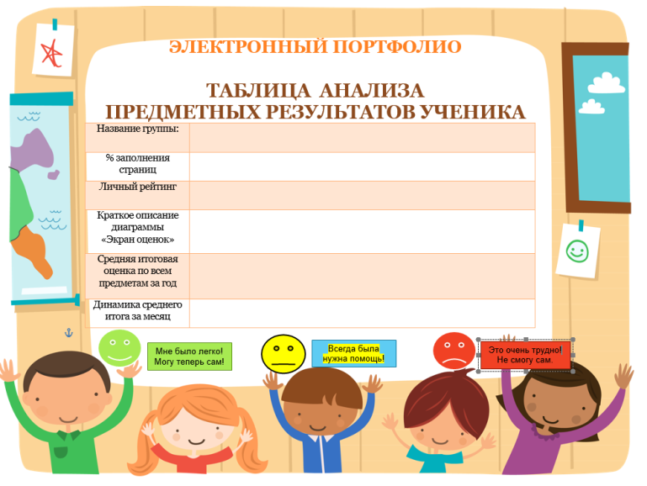
ШАГ № 1
ДЕЛЕНИЕ НА ГРУППЫ
Каждая группа заполняет предметные результаты только одного ученика.
1 Группа - Вася Отличников, 5А
2 Группа - Галина Середникова, 5Б
3 Группа – Максим Математиков, 5В
По окончании выполнения задания мы сравним учебные результаты каждой группы
и сделаем анализ по предложенной таблице

Slide 17
ШАГ № 2
ПОИСК
Найти табель учебных результатов, в соответствии с фамилией ученика, согласно выбранной группе.

Slide 18
ШАГ № 3
Найдите и запустите на рабочем столе ярлык документа MS Excel
«Мой Портфолио»

Slide 19
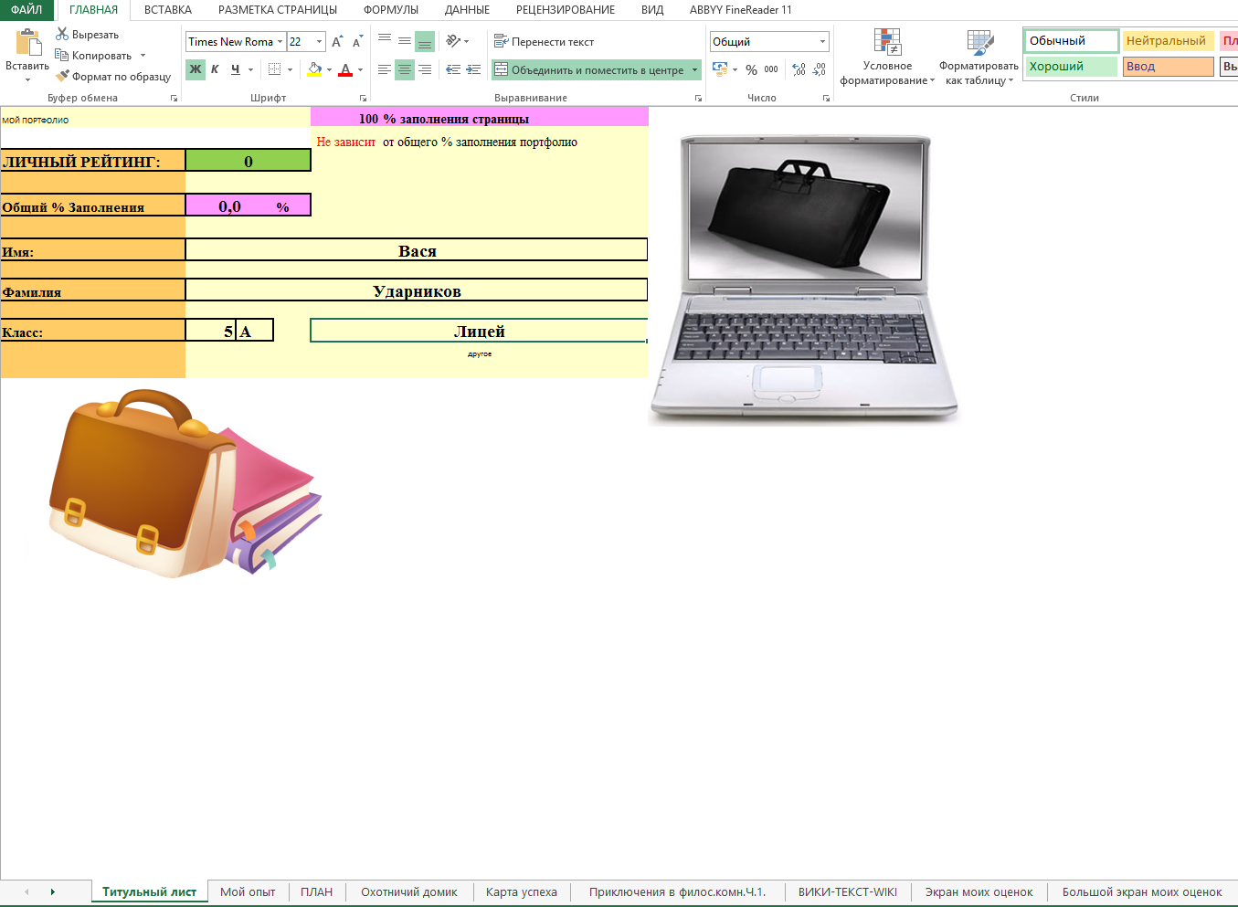
На первом листе документа «Титульный лист»
заполнить профиль ученика.
(личные данные)
Добиться 100% заполнения страницы.
Использовать выпадающий список для выбора класса и литера
ШАГ № 4

Slide 20
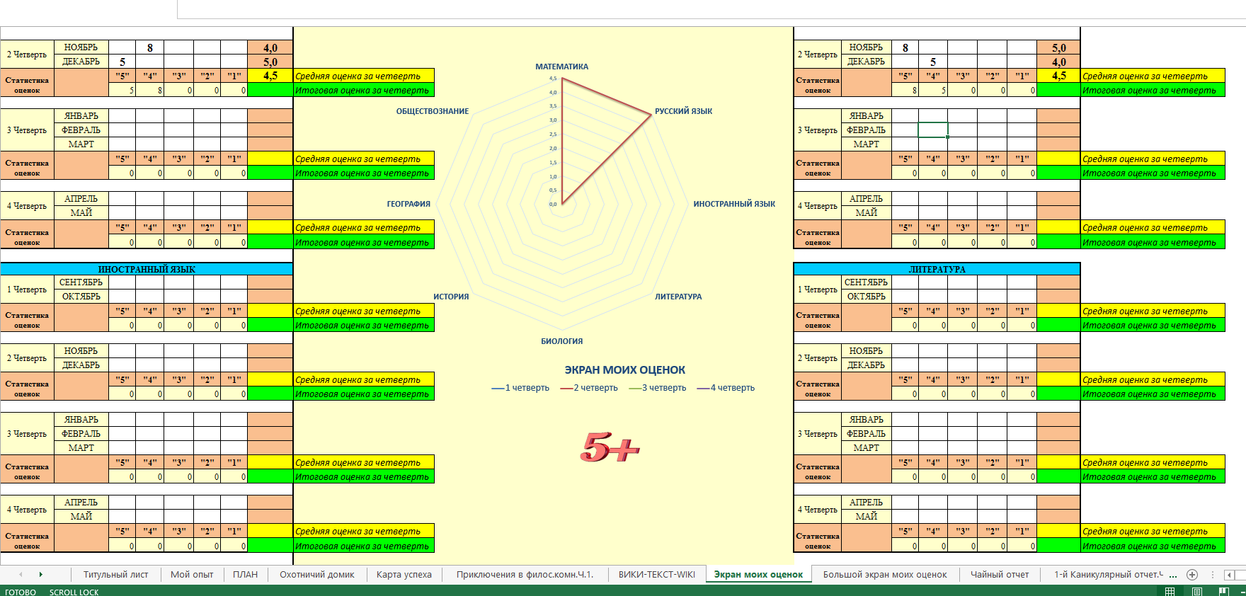
ШАГ № 5
В нижней части документа найдите лист под названием
«Персональный экран оценок» и заполните его до 100%.
Проанализируйте лепестковую диаграмму.

Slide 21
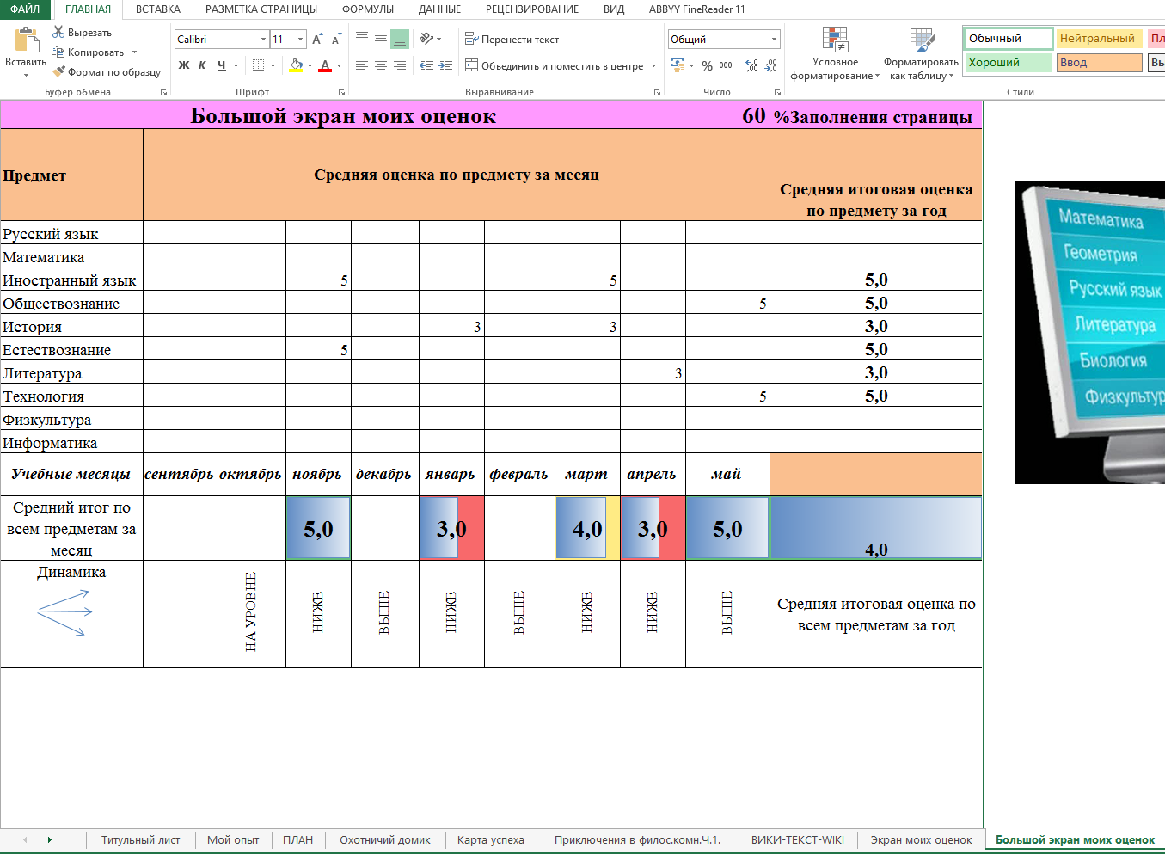
ШАГ № 6
В нижней части документа найдите лист под названием
«Большой экран моих оценок» и изучите его.
Проанализируйте строки таблицы: динамика и средний итог по всем предметам за месяц.

Slide 22
ШАГ № 7
Вернитесь на «Титульный лист»
и проанализируйте: как изменился личный рейтинг ученика после заполнения экранов оценок в электронном портфолио?

Slide 23
ШАГ № 8
Заполните таблицу анализа предметных результатов ученика.
Обведите соответствующий смайлик.
ИСПОЛЬЗУЙТЕ ДЛЯ АНАЛИЗА «Титульный лист», «Экран моих оценок», «Большой экран моих оценок»

Slide 24
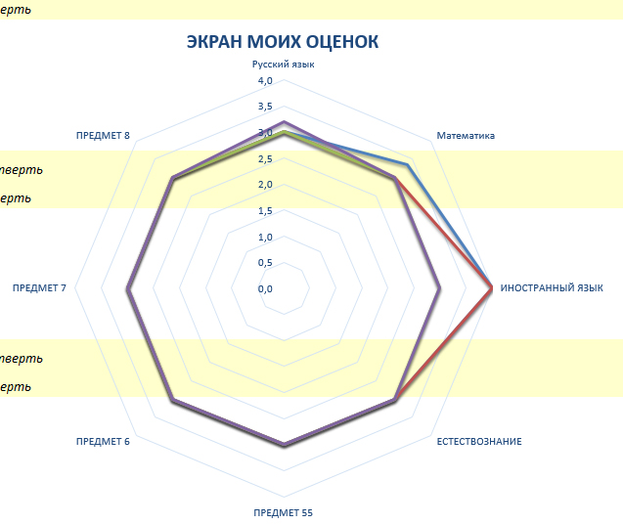
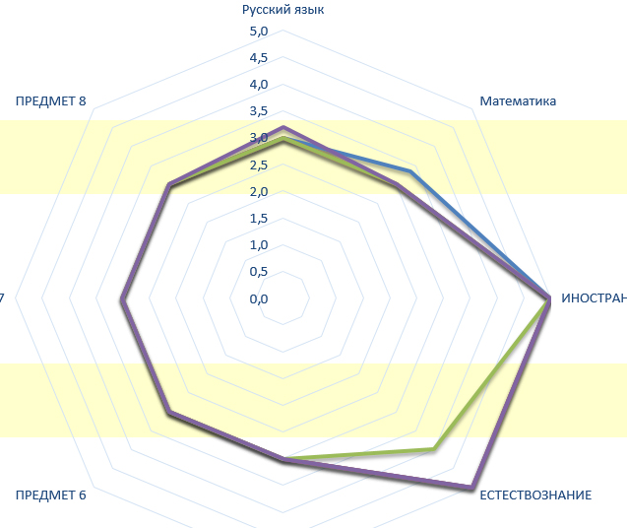
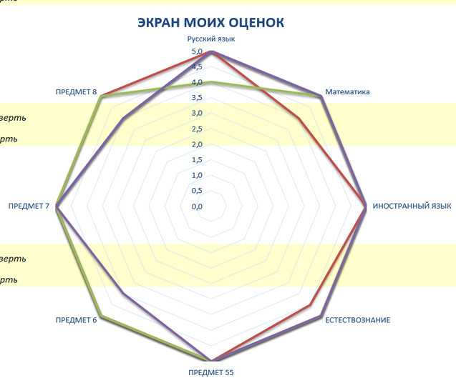
1
2
3
ШАГ № 9
Обменявшись информацией между группами, определите:
какую предметную направленность ученика иллюстрирует каждая диаграмма?

Slide 25
ШАГ № 10
СДАЙТЕ ЗАПОЛНЕНУЮ ТАБЛИЦУ «ПРЕДМЕТНЫХ РЕЗУЛЬТАТОВ УЧЕНИКА»

Slide 26
Спасибо за внимание!

Slide 27
Сравнительная таблица особенностей портфолио
Особенности и свойства | Обычный портфолио (бумажный) | Электронный портфолио
Накопление | Ограничено папкой | Непрерывное и неограниченное
Мобильность | Может быть большого размера и веса. | Мобилен на любом устройстве хранения информации
Дополнение | Перекладывание | Скоростное
Хранение | Вероятность утраты велика. | Риск присутствует.
Доступность | Доступно через владельца | Доступен, если есть носитель или интернет. Ограничено безопасностью
Массовость | 1 экземпляр | Не ограничено
Наполнение | По критериям | Систематизировано
Требует навыков | Работа с документами | ИКТ – компетентность
ОЦЕНКА ДОСТИЖЕНИЙ | По критериям ручная обработка | Автоматизирована

Slide 28
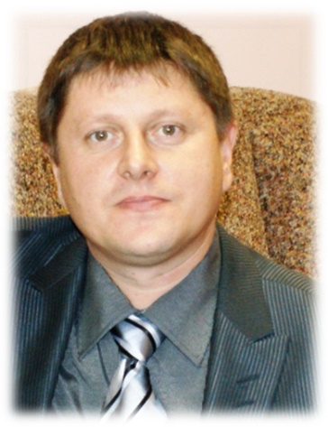
v_kataev@mail.ru
kataev_dobraya@mail.ru
www.vbkataev.com

